Slide 1
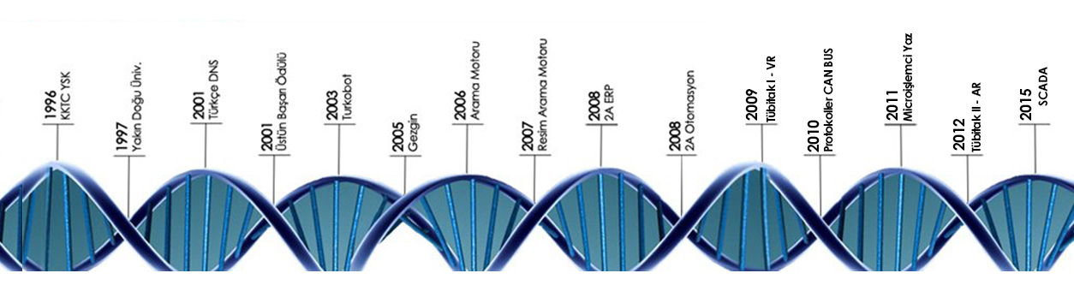

Slide 2
2 Adam Yazılım ve Teknoloji
“Yazılım ve Network”
PC-PIC ve PLC Bazlı yazılımlar yazıyoruz
Bilgi Güvenliği danışmanlığı yapıyoruz

Slide 3
Tübitak Projeleri
2009 Sanal Gerçeklik Platform Yazılımı
2014 Sanal Gerçeklik Destekli Araç Tasarımı

Slide 4
ARGE - Neler Yaptık
2001
    Dünya’nın ilk Türkçe DNS’i / UDP Protokolüne müdahale. (ICANN)
    2001 Yılı akademik ve bilimsel alanda “Üstün Başarı Ödülü”
2003
    Resim işleme
2006
    Arama motoru. ( www.2adam.com ) aktif.
    Türkiye’nin çalışan ilk arama motoru.
2009
    GPS – GSM üzerinde yazılım geliştirme. / Gerçek gömülü yazılım.
    Denge, Hareket, Pozisyon algılayıcılar ile projeler.
    Prototip Sanal Gerçeklik Cihazı (SGC)
2010
    VR Platform
2012
    CAN BUS Teknolojileri / Otomotiv Sektörü iletişim protokolü.
2013
    DOF 9 axis
    Augmented Reality

Slide 5
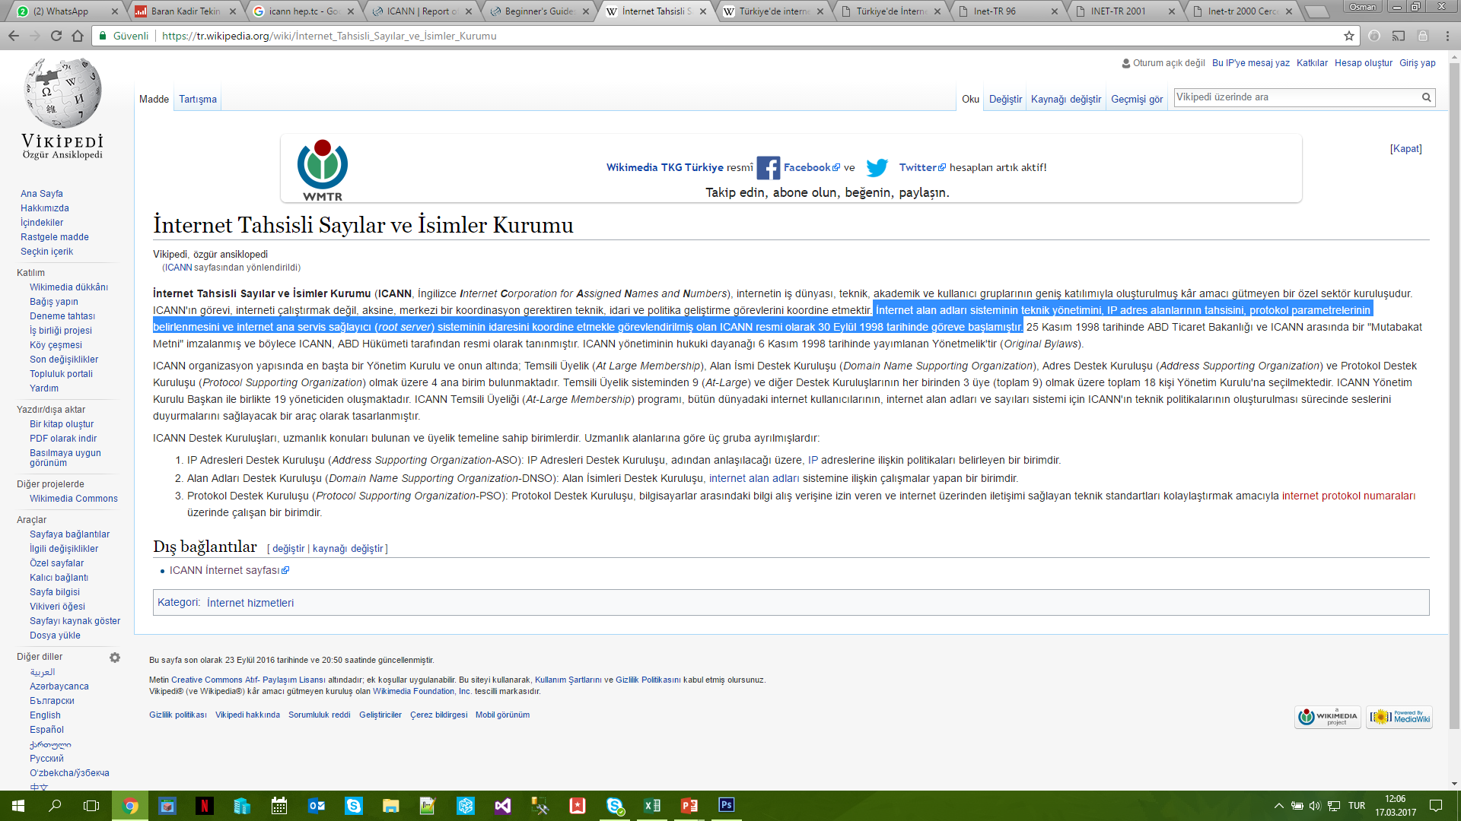
2001 ICANN

Slide 6
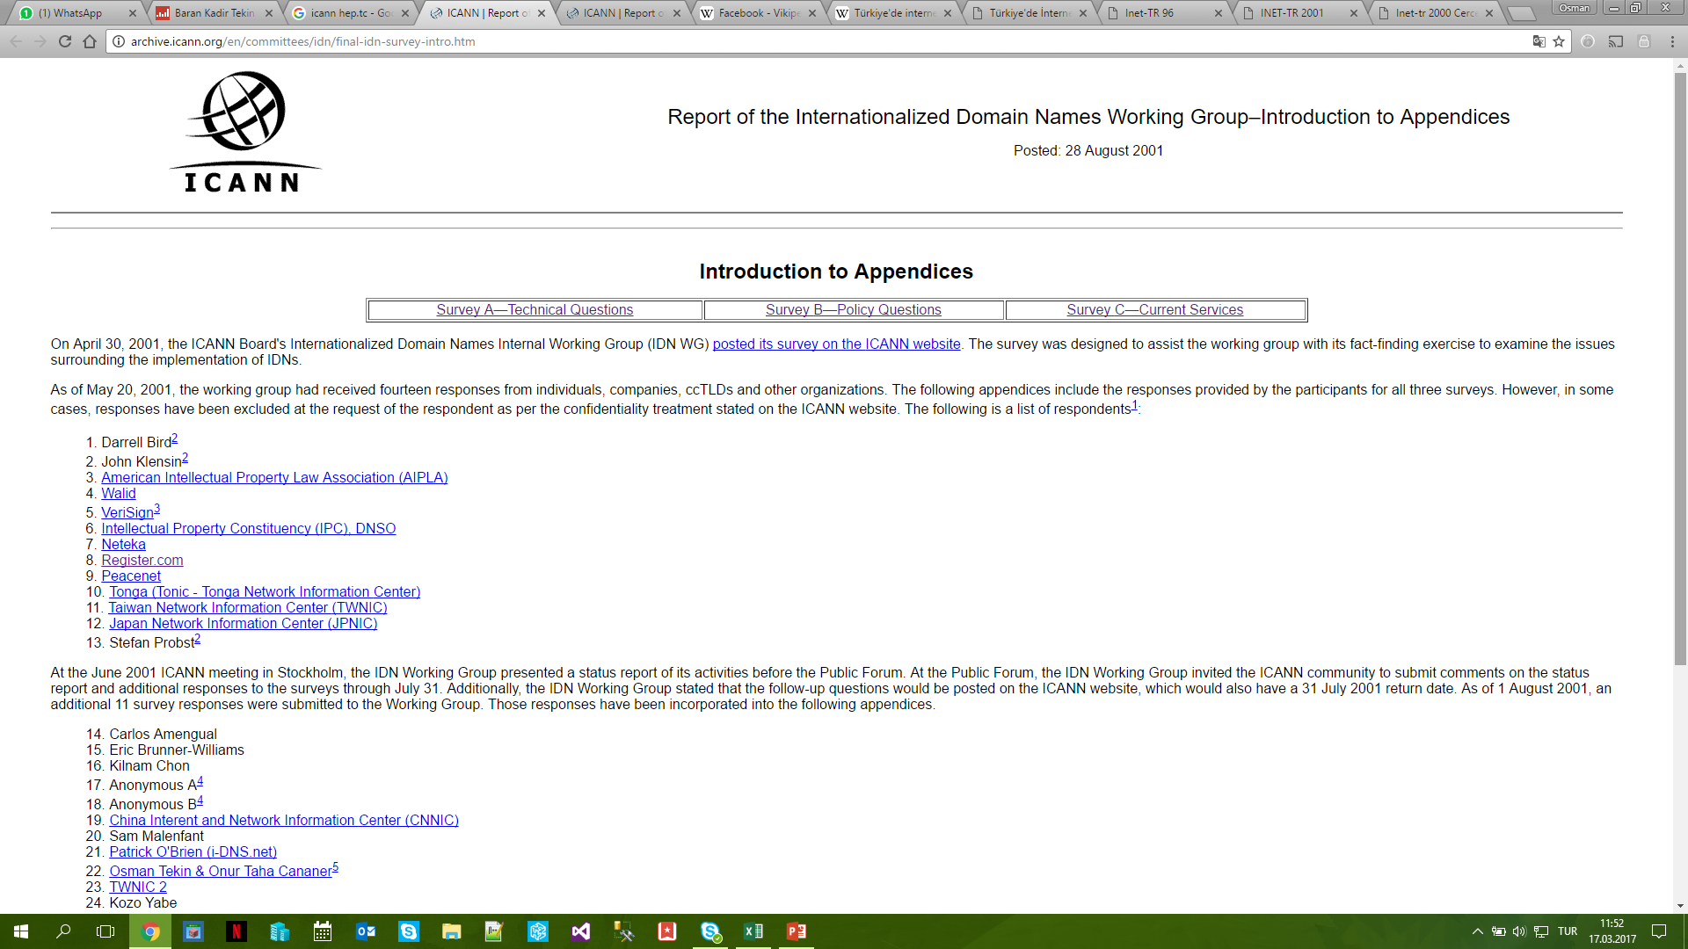
2001 ICANN

Slide 7
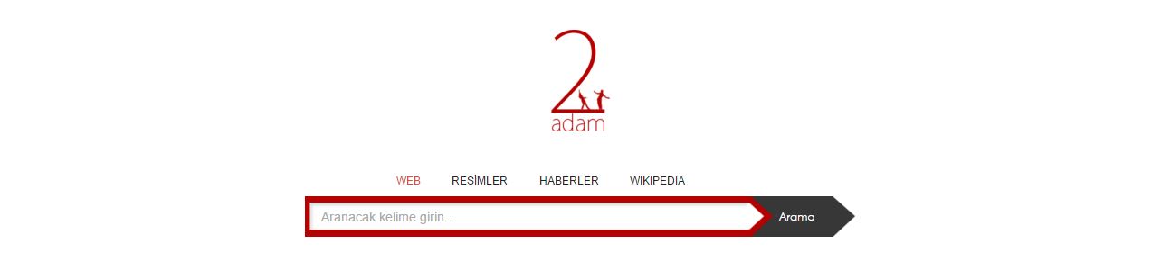
www.2adam.com Türkiye’nin çalışan tek arama motoru

Slide 8
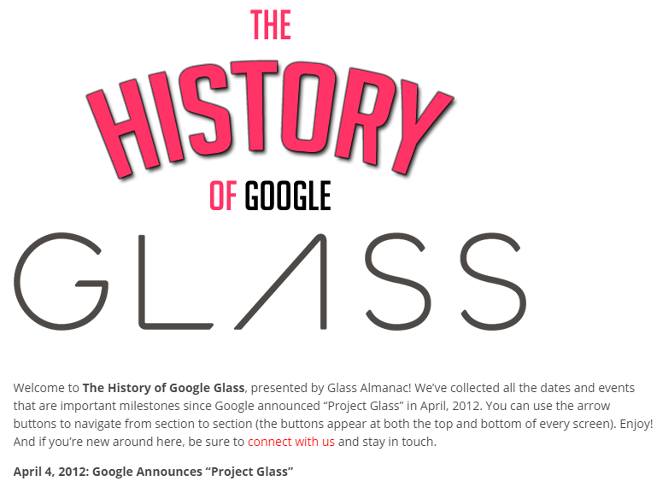
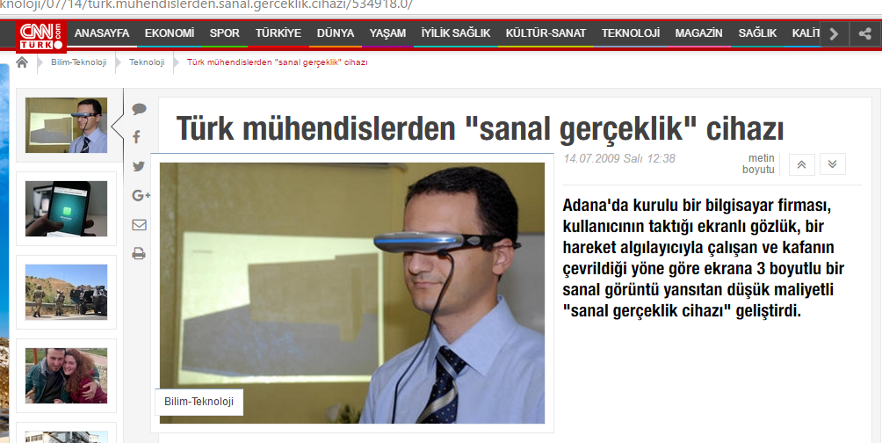
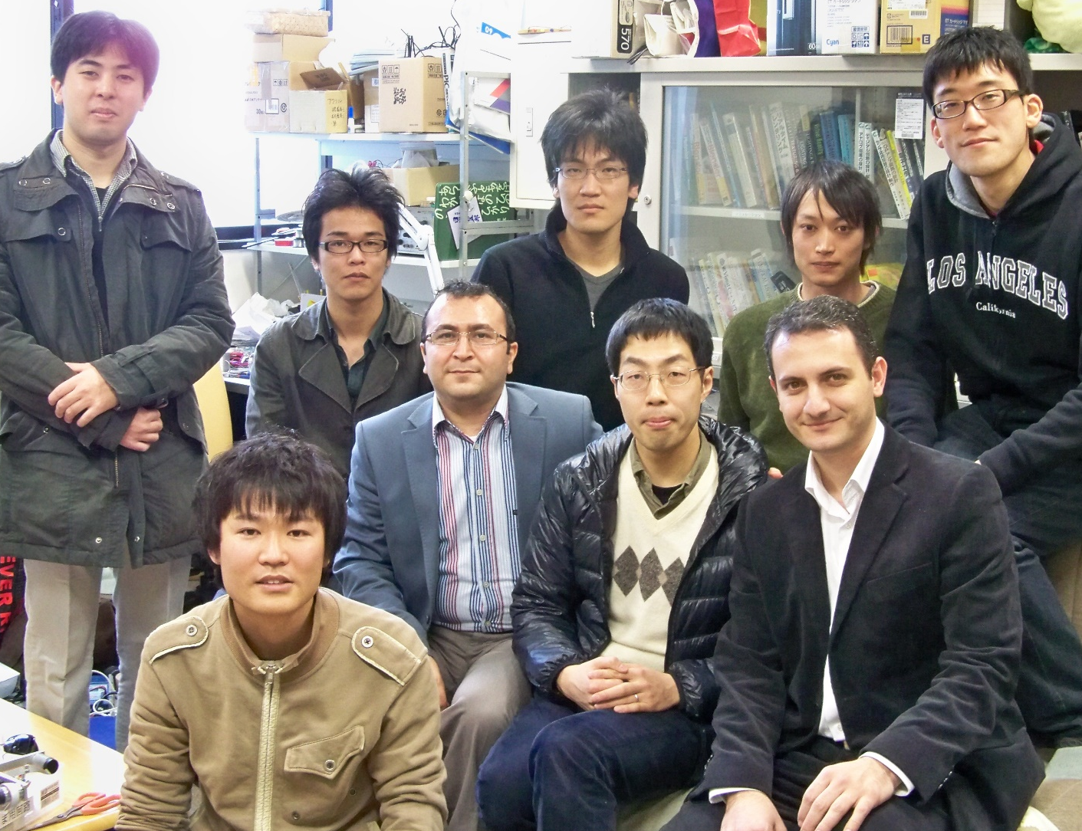
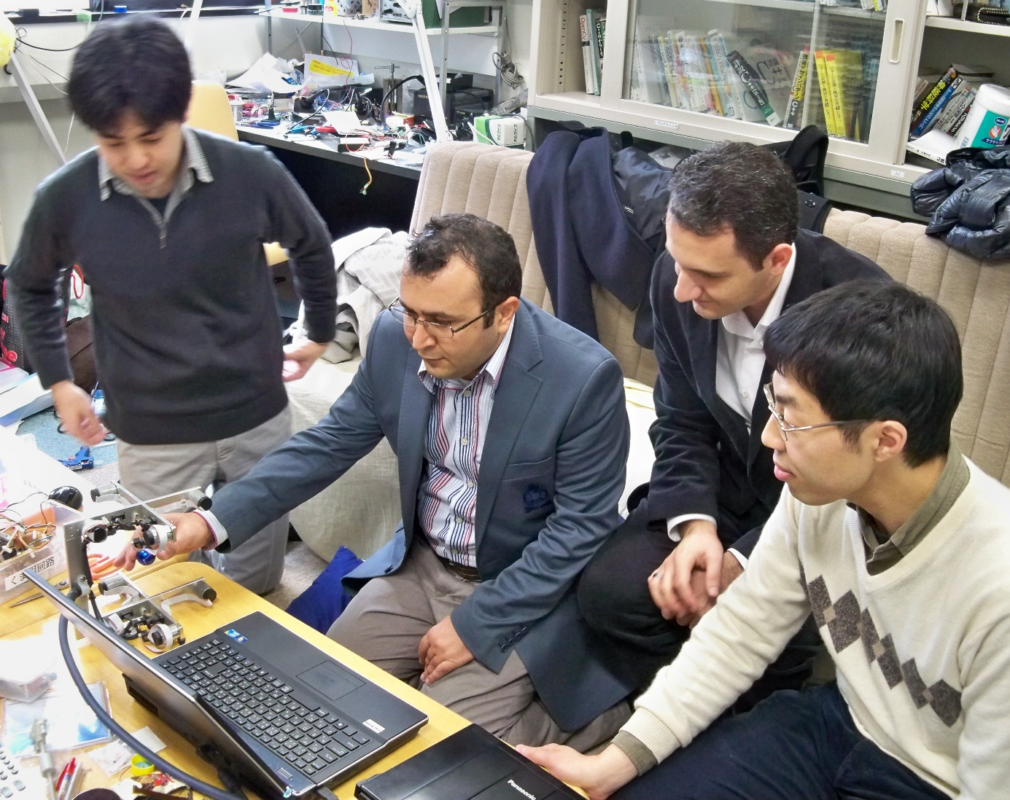
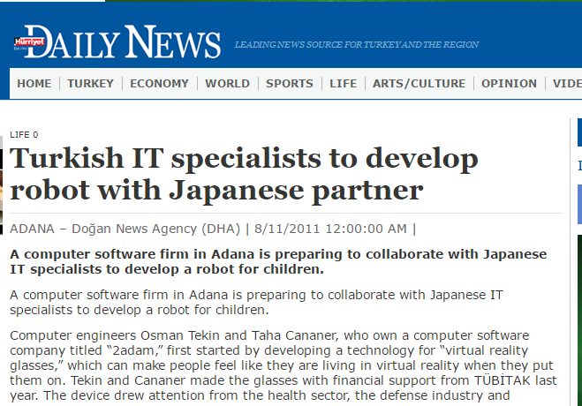

Slide 9
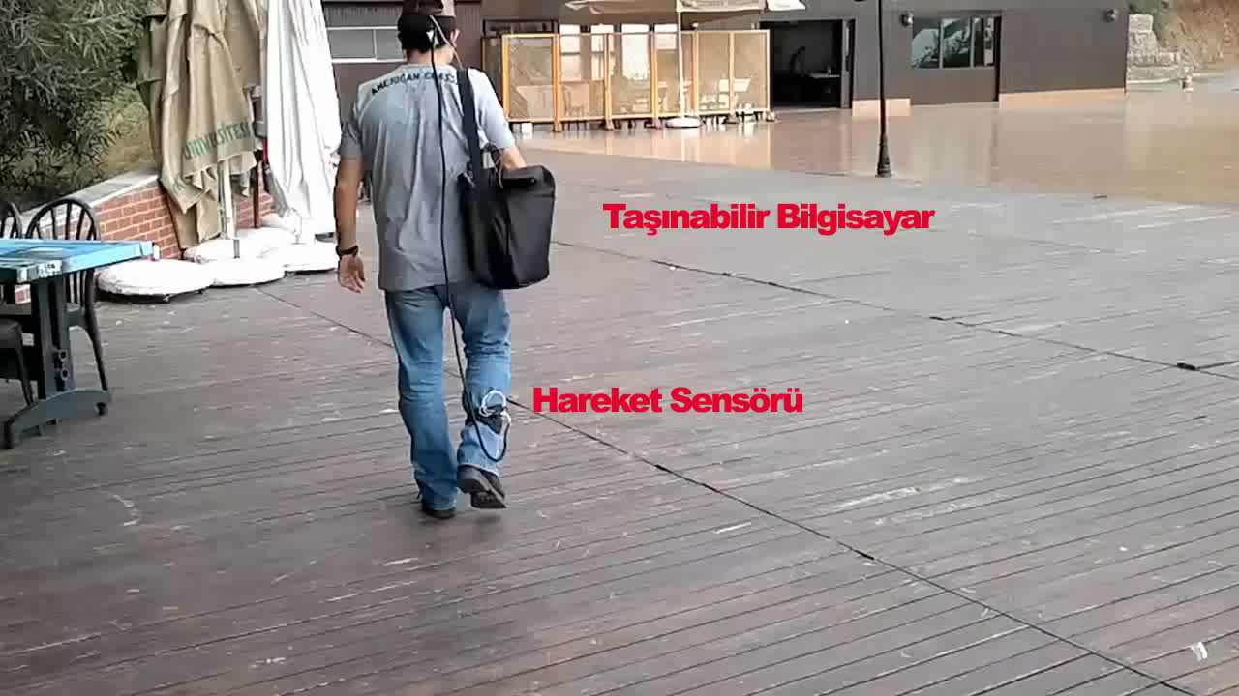
Türkiye’nin ilk Sanal Gerçeklik Cihazı Test: Tübitak 2009 Prof. Dr. Hakan Tüzün

Slide 10
YAZILIM - Neler Yaptık
2007-2009
2010-2012
2013-2015
KKTC Yüksek Seçim Kurulu
Yakın Doğu Üniversitesi
Güney Çelik Hasır A.Ş.
Sunar Mısır A.Ş.
Adana Ticaret Borsası
Yolbulan Baştuğ Metalurji
Yüreğir Belediyesi
1. TÜBİTAK Projesi
SASA
Çukurova Kalkınma Ajansı
K. Anadolu Kalkınma Ajansı
Verem Savaş Dispanseri
York Klima Türkiye
2. TÜBİTAK Projesi
TEMSA
EÜAŞ
AGAKİM
Beyza Piliç
Ak Yem
Beyza Piliç Şube
Lesaffre / Fransa

Slide 11
YAZILIM - Neler Yaptık
2016-2018
2019-2021
Limak Port
T.C. Adana Valiliği Yikop
Murat Ticaret İzmir - Adana
E-Ticaret Platformu
SCADAM Üretim Verimliliği
ÇİMSA
ÇİMSA ABD
ÇİMSA İSPANYA
AOSB AIP Export

Slide 12
Uzmanlık Konularımız

Slide 13
Uzmanlık Konularımız
2003
    Resim işleme ( DB Benzerleri Arama )
2006
    Arama motoru. ( www.2adam.com ) aktif.
    Türkiye’nin çalışan ilk arama motoru.
Big Data ve DB

Slide 14
Uzmanlık Konularımız
2014
    AKYEM Yem Üretim Fabrikası
Otomasyon
SCADA PLC

Slide 15
Uzmanlık Konularımız
2009
    GPS – GSM üzerinde yazılım geliştirme. / Gerçek gömülü yazılım.
    Denge, Hareket, Pozisyon algılayıcılar ile projeler.
    Prototip Sanal Gerçeklik Cihazı (SGC)
2012
    CAN Bus Diagnostic,CAN Bus Gateway,LCD Gösterge Paneli,CAN Bus Dijital Saat,Fan Kontrol Ünitesi
2013
    DOF 9 axis
Gömülü Yazılımlar (Mikroişlemciler)

Slide 16
Uzmanlık Konularımız
2009
    GPS – GSM üzerinde yazılım geliştirme. / Gerçek gömülü yazılım.
    Denge, Hareket, Pozisyon algılayıcılar ile projeler.
    Prototip Sanal Gerçeklik Cihazı (SGC)
2010
    VR Platform - Blender
2013
    Augmented Reality
    Bu çalışmalar 2 Tübitak desteği ile yapıldı.
Simulatörler
Sanal Gerçeklik ve
Augmented Reality Platform

Slide 17
Uzmanlık Konularımız
2001
    Dünya’nın ilk Türkçe DNS’i / UDP Protokolüne müdahale.
    2001 Yılı akademik ve bilimsel alanda “Üstün Başarı Ödülü”
2012
    CAN BUS Teknolojileri / Otomotiv Sektörü iletişim protokolü.
2013
    DOF 9 axis
Haberleşme Protokolleri

Slide 18
Uzmanlık Konularımız
2001
    Network Güvenliği (Yüksek Lisans)
    Hack:
    Başbakanlık, Dış İşleri Bakanlığı, Kanal D TV, Doğru Yol Partisi
2009
    Firewall
Bilgisayar ve Ağ Güvenliği

Slide 19
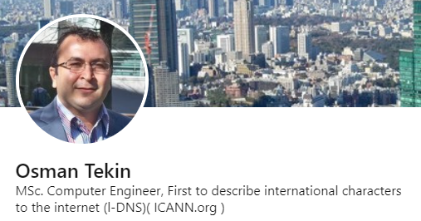
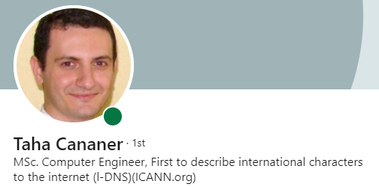
IT professional with more than 30 years experience as Software & Technology Development, Consultant, Development Manager, Solutions Architect in Network, R&D and Innovation, Project Coordinator.
First to describe international characters to the internet (l-DNS)( ICANN.org )
TECHNICAL EXPERIENCE
* Software & Technology Development
* Network Security / Cyber Security
* .Net, C Languages and Delphi.
* R&D and Innovation, Project Coordinator
* Interactive web based applications.
* Establishment and management of the servers. (MS Active Directory, SQL Servers, Hyper-V, Web Servers, Microsoft Exchange, Proxy, FireWalls )
* Working knowledge and experience in Data Communications, Telecommunications and the Routing Protocols.
* LAN & WAN Network Technologies, Design, Configuration, Problem Solving, Performance Control, Network Coordinating and extensive working knowledge and experience.
* Cisco IOS Systems,Ms, UNIX, Routers, Switches, Multiplexers, Hardware and Network Cabling.
* Virtual Reality Devices and Software Design and Development
* CAN BUS,PLC, Scada
RESEARCH
* Design and development of Virtual Reality device (TUBITAK.gov.tr)
* First to introduce and describe ‘invalid characters’ (e.g. ğ, ı, ş, ç, ü, ö – Turkish URL) to the DNS servers via Internet traffic worldwide (ICANN.org)
* Hack into the web servers (NEU.edu.tr)
* Turkish Republic of Northern Cyprus (TRNC) Electionary Council
* Search Engine ( 2Adam.com )
ICANN.org : https://archive.icann.org/en/committees/idn/final-idn-survey-intro.htm
https://www.linkedin.com/in/osman-tekin-85337739/
https://www.linkedin.com/in/taha-cananer-3570a325/

Slide 20

2 Adam Yazılım
Teşekkürler

